Slide 1
Курс «Основы Алгоритмизации и программирование» Власенко Олег Федосович SimbirSoft
Лекция 6
Управление:
IF, GOTO, DO WHILE, WHILE, RETURN, CONTINUE, BREAK, SWITCH
ЛР 10. Использование SWITCH
ЛР 11. Цикл WHILE

Slide 2
Где прочитать про управление в Си?
http://givi.olnd.ru/kr2/index.html - Б. Керниган, Д. Ритчи. Язык программирования Си
http://givi.olnd.ru/kr2/03.html - Глава 3. Управление
Глава 3. Управление
3.1. Инструкции и блоки
3.2. Конструкция if-else
3.3. Конструкция else-if
3.4. Переключатель
3.5. Циклы while и for
3.6. Цикл do-while
3.7. Инструкции break и continue
3.8. Инструкция goto и метки

Slide 3
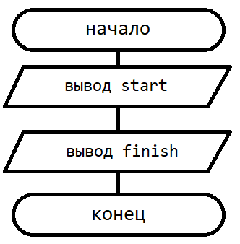
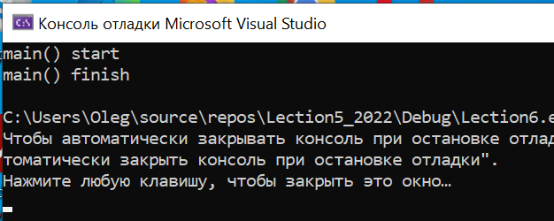
Простейшая программа (естественно, на Си)
Функция main() - точка входа в программу.
#include <stdio.h>
void main() {
printf("main() start\n");
printf("main() finish\n");
}

Slide 4
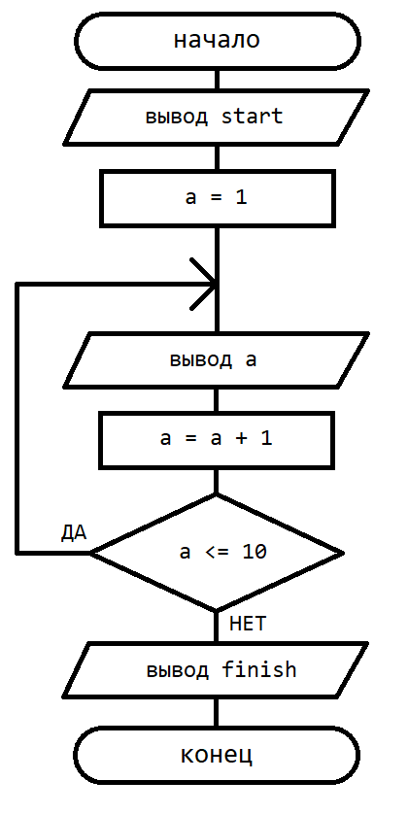
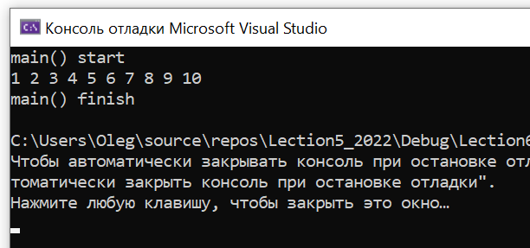
Простейший цикл DO WHILE
Вывод чисел от 1 до 10 - через DO WHILE
#include <stdio.h>
void main() {
printf("main() start\n");
int a = 1;
do {
printf("%d ", a);
a = a + 1;
} while (a <= 10);
printf("\nmain() finish\n");
}

Slide 5
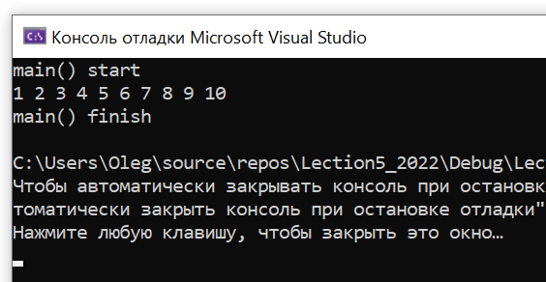
Знакомство с GOTO
Вывод чисел от 1 до 10 - через GOTO (эмуляция DO WHILE)
#include <stdio.h>
void main() {
printf("main() start\n");
int a = 1;
//do {
label_do:
printf("%d ", a);
a = a + 1;
//} while (a <= 10);
if (a <= 10) goto label_do;
printf("\nmain() finish\n");
}

Slide 6
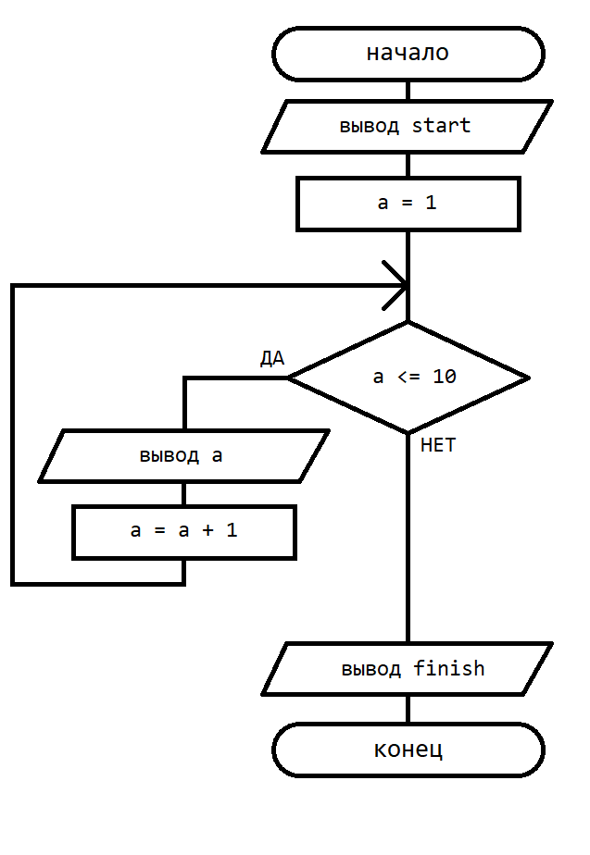
Простейший цикл WHILE
Вывод чисел от 1 до 10 - через WHILE
#include <stdio.h>
void main() {
printf("main() start\n");
int a = 1;
while (a <= 10) {
printf("%d ", a);
a = a + 1;
}
printf("\nmain() finish\n");
}

Slide 7
GOTO vs WHILE
Вывод от 1 до 10 - через GOTO (эмуляция WHILE)
#include <stdio.h>
void main() {
printf("main() start\n");
int a = 1;
// while (a <= 10) {
label_while:
if (a <= 10) {
printf("%d ", a);
a = a + 1;
goto label_while;
}
printf("\nmain() finish\n");
}

Slide 8
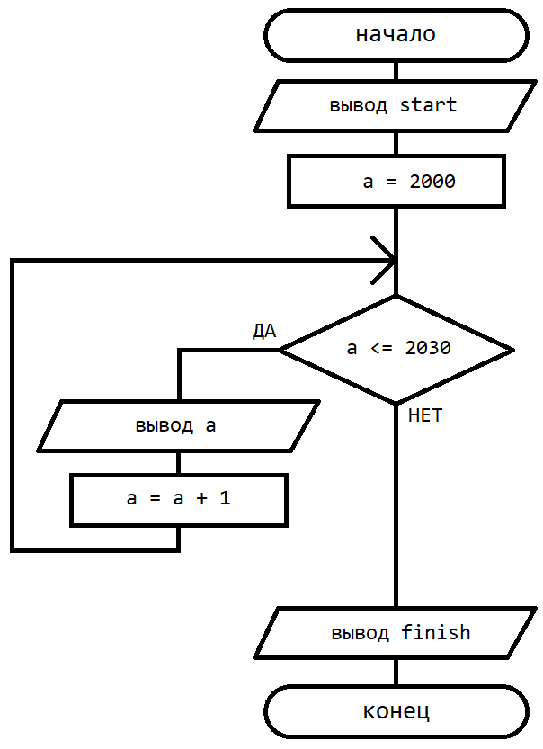
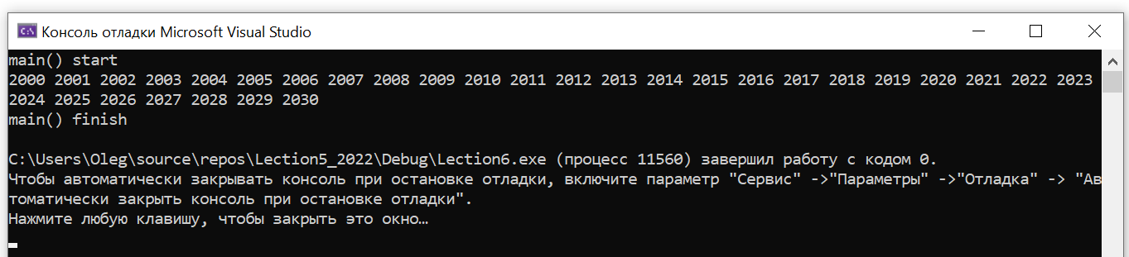
WHILE
Вывод 2000 2001 2002 2003 ... 2030 - через WHILE
#include <stdio.h>
void main() {
printf("main() start\n");
int a = 2000;
while (a <= 2030) {
printf("%d ", a);
a = a + 1;
}
printf("\nmain() finish\n");
}

Slide 9
WHILE vs WHILE
Вывод 2000 2001 2002 2003 ... 2030 - через WHILE – двумя разными способами
#include <stdio.h>
void main() {
printf("main() start\n");
int a = 2000;
while (a <= 2030) {
printf("%d ", a);
a = a + 1;
}
printf("\nmain() finish\n");
}
#include <stdio.h>
void main() {
printf("main() start\n");
int a = 1999;
while (a < 2030) {
a = a + 1;
printf("%d ", a);
}
printf("\nmain() finish\n");
}

Slide 10
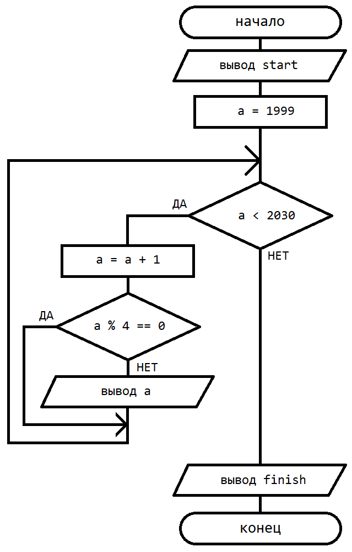
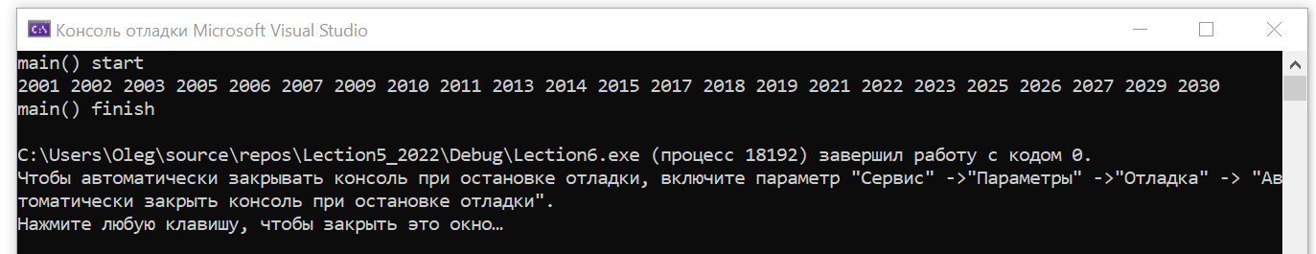
CONTINUE
Вывод 2000 2001 2002 2003 ... 2030 - только НЕВИСОКОСНЫЕ
#include <stdio.h>
void main() {
printf("main() start\n");
int a = 1999;
while (a < 2030) {
a = a + 1;
if (a % 4 == 0)
continue;
printf("%d ", a);
}
printf("\nmain() finish\n");
}

Slide 11
WHILE & CONTINUE vs GOTO
Вывод 2000 2001 2002 2003 ... 2030 - только НЕВИСОКОСНЫЕ
#include <stdio.h>
void main() {
printf("main() start\n");
int a = 1999;
while (a < 2030) {
a = a + 1;
if (a % 4 == 0)
goto label_body_end;
printf("%d ", a);
label_body_end:;
}
printf("\nmain() finish\n");
}

Slide 12
WHILE & CONTINUE vs GOTO (2)
Вывод 2000 2001 2002 2003 ... 2030 - только НЕВИСОКОСНЫЕ
#include <stdio.h>
void main() {
printf("main() start\n");
int a = 1999;
while (a < 2030) {
a = a + 1;
if (a % 4 == 0)
goto label_body_end;
printf("%d ", a);
label_body_end:;
}
printf("\nmain() finish\n");
}
#include <stdio.h>
void main() {
printf("main() start\n");
int a = 1999;
label_while:
if (a < 2030) {
a = a + 1;
if (a % 4 == 0)
goto label_body_end;
printf("%d ", a);
label_body_end:
goto label_while;
}
printf("\nmain() finish\n");
}

Slide 13
WHILE & CONTINUE vs GOTO (3)
Вывод 2000 2001 2002 2003 ... 2030 - только НЕВИСОКОСНЫЕ
#include <stdio.h>
void main() {
printf("main() start\n");
int a = 1999;
label_while:
if (a < 2030) {
a = a + 1;
if (a % 4 == 0)
goto label_body_end;
printf("%d ", a);
label_body_end:
goto label_while;
}
printf("\nmain() finish\n");
}

Slide 14
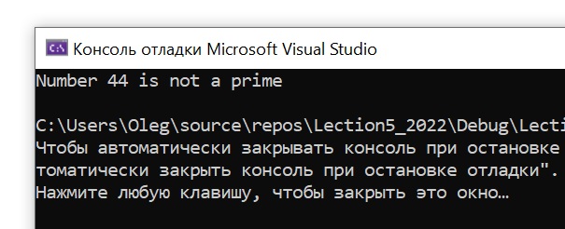
RETURN
Выясняем является ли число num простым (=prime) или является составным (=composite)
#include <stdio.h>
void main() {
int num = 44;
int del = 2;
while (del < num) {
// если num нацело делится на del
if (num % del == 0) {
// если есть иные делители, кроме 1 и num -
// то число num не простое!
printf("Number %d is not a prime\n", num);
return;
}
del++;
}
printf("Number %d is a prime\n", num);
return;
}

Slide 15
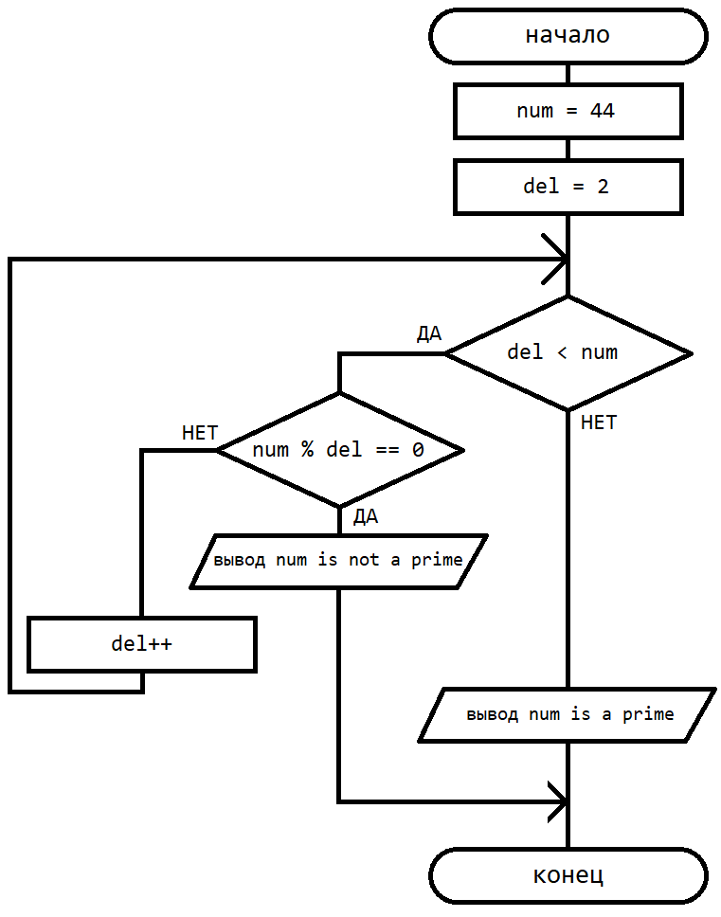
RETURN (2)
Выясняем является ли число num простым (=prime) или является составным (=composite)
#include <stdio.h>
void main() {
int num = 44;
int del = 2;
while (del < num) {
// если num нацело делится на del
if (num % del == 0) {
// если есть иные делители, кроме 1 и num -
// то число num не простое!
printf("Number %d is not a prime\n", num);
return;
}
del++;
}
printf("Number %d is a prime\n", num);
return;
}

Slide 16
RETURN (3)
Выясняем является ли число num простым (=prime) или является составным (=composite)
#include <stdio.h>
void main() {
int num = 44;
int del = 2;
while (del < num) {
// если num нацело делится на del
if (num % del == 0) {
// если есть иные делители, кроме 1 и num -
// то число num не простое!
printf("Number %d is not a prime\n", num);
return;
}
del++;
}
printf("Number %d is a prime\n", num);
// return;
}

Slide 17
RETURN vs GOTO (1)
Выясняем является ли число num простым (=prime) или является составным (=composite)
#include <stdio.h>
void main() {
int num = 44;
int del = 2;
while (del < num) {
// если num нацело делится на del
if (num % del == 0) {
// если есть иные делители, кроме 1 и num -
// то число num не простое!
printf("Number %d is not a prime\n", num);
goto label_end;
}
del++;
}
printf("Number %d is a prime\n", num);
label_end:;
}

Slide 18
RETURN vs GOTO (2)
Выясняем является ли число num простым (=prime) или является составным (=composite)
#include <stdio.h>
void main() {
int num = 44;
int del = 2;
while (del < num) {
// если num нацело делится на del
if (num % del == 0) {
// если есть иные делители, кроме 1 и num -
// то число num не простое!
printf("Number %d is not a prime\n", num);
goto label_end;
}
del++;
}
printf("Number %d is a prime\n", num);
label_end:;
}

Slide 19
RETURN со значением (1)
Выясняем является ли число num простым (=prime) или является составным (=composite). Реализация через отдельную функцию.
#include <stdio.h>
// Возвращает 1 - если число num "ПРОСТОЕ"
// (делится только на 1 и на само себя)
// Возвращает 0 в противном случае.
int isPrime(int num) {
int del = 2;
while (del < num) {
// если num нацело делиться на del
if (num % del == 0) {
// возвращаем 0, т.к. число не простое
return 0;
}
del++;
}
// возвращаем 1, т.к. ни одно число от 2 до num-1
// не является делителем
return 1;
}

Slide 20
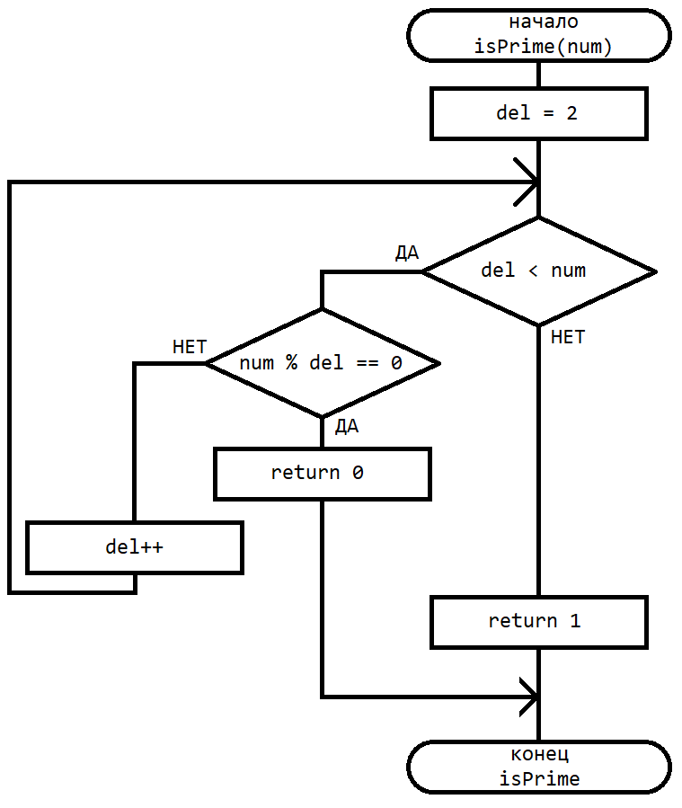
RETURN со значением (1.1)
Выясняем является ли число num простым (=prime) или является составным (=composite). Реализация через отдельную функцию.
#include <stdio.h>
// Возвращает 1 - если число num "ПРОСТОЕ"
// (делится только на 1 и на само себя)
// Возвращает 0 в противном случае.
int isPrime(int num) {
int del = 2;
while (del < num) {
// если num нацело делиться на del
if (num % del == 0) {
// возвращаем 0, т.к. число не простое
return 0;
}
del++;
}
// возвращаем 1, т.к. ни одно число от 2 до num-1
// не является делителем
return 1;
}

Slide 21
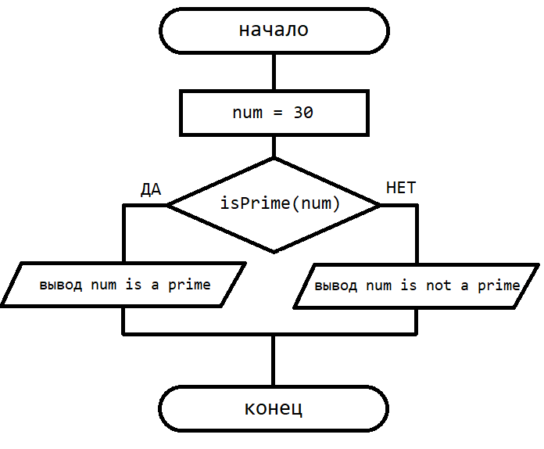
RETURN со значением (2)
Выясняем является ли число num простым (=prime) или является составным (=composite). Реализация через отдельную функцию.
void main() {
int num = 30;
if (isPrime(num))
printf("Number %d is a prime\n", num);
else
printf("Number %d is not a prime\n", num);
}

Slide 22
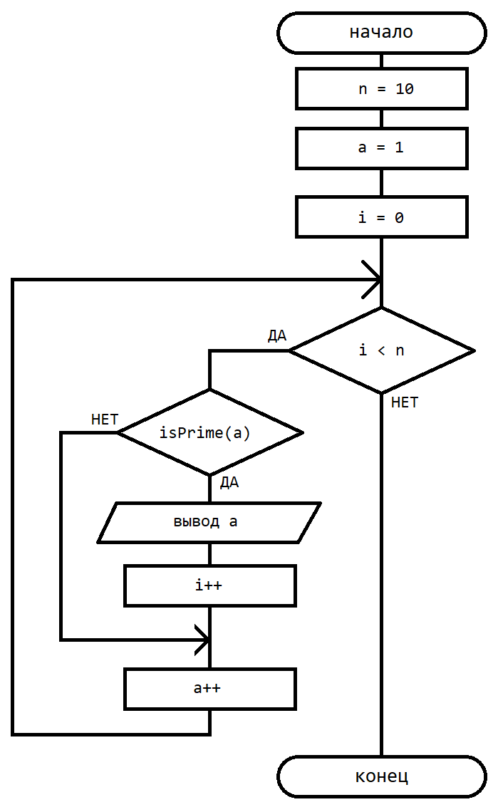
Вызов функции в WHILE
вывести N первых простых чисел
void main() {
int n = 10;
int a = 1;
int i = 0;
while (i < n) {
if (isPrime(a)) {
printf("%d ", a);
i++;
}
a++;
}
}

Slide 23
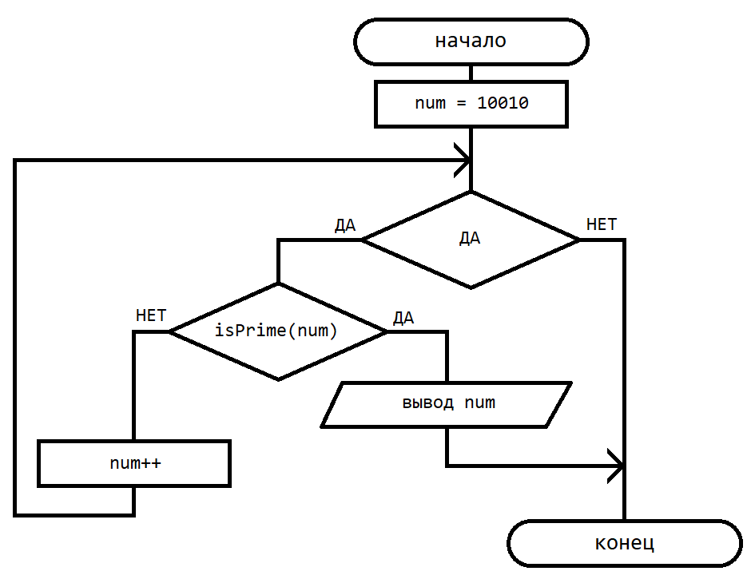
Бесконечный WHILE и выход из него
вывести ровно одно простое число не меньше заданного num
void main() {
int num = 10010;
while (1) {
if (isPrime(num)) {
printf("%d ", num);
break;
}
num++;
}
}

Slide 24
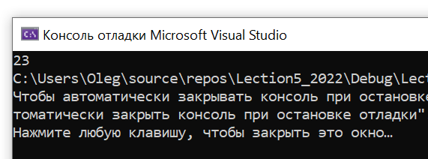
BREAK vs GOTO (1)
вывести ровно одно простое число не меньше заданного num
void main() {
int num = 20;
while (1) {
if (isPrime(num)) {
printf("%d ", num);
break;
}
num++;
}
}
void main() {
int num = 20;
while (1) {
if (isPrime(num)) {
printf("%d ", num);
goto while_after;
}
num++;
}
while_after:;
}

Slide 25
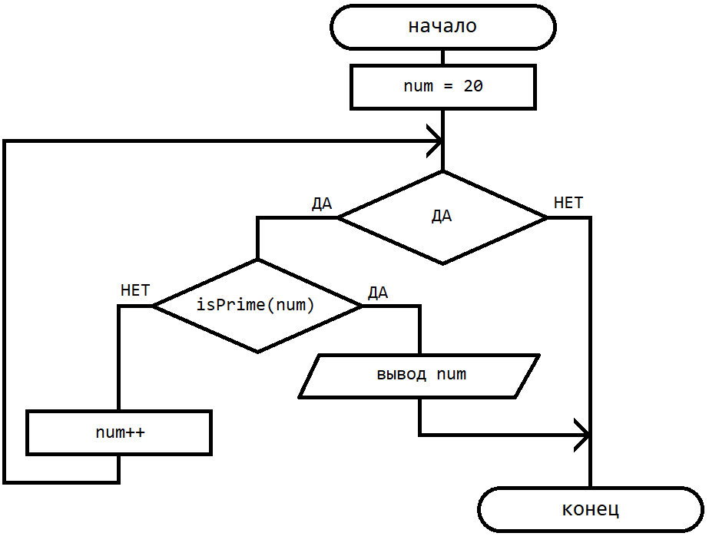
BREAK vs GOTO (2)
вывести ровно одно простое число не меньше заданного num
void main() {
int num = 20;
while (1) {
if (isPrime(num)) {
printf("%d ", num);
goto while_after;
}
num++;
}
while_after:;
}

Slide 26
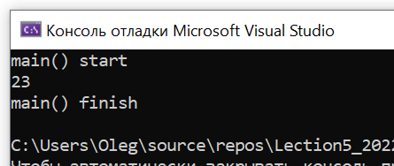
BREAK vs RETURN (1)
вывести ровно одно простое число не меньше заданного num
void main() {
printf("main() start\n");
int num = 20;
while (1) {
if (isPrime(num)) {
printf("%d ", num);
break;
}
num++;
}
printf("\nmain() finish\n");
}
void main() {
printf("main() start\n");
int num = 20;
while (1) {
if (isPrime(num)) {
printf("%d ", num);
goto while_after;
}
num++;
}
while_after:
printf("main() finish\n");
}

Slide 27
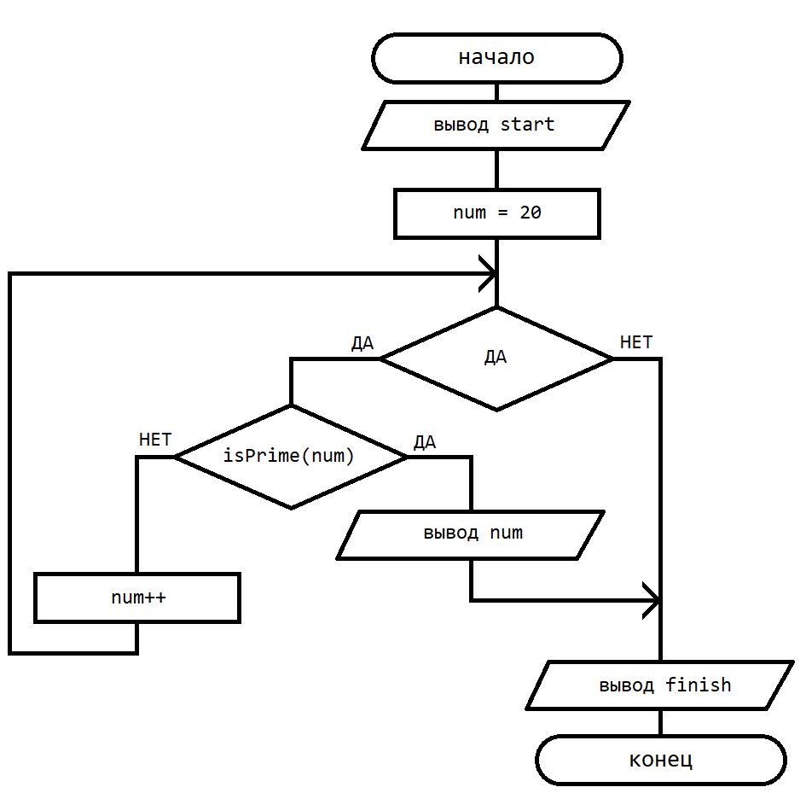
BREAK vs RETURN (2)
вывести ровно одно простое число не меньше заданного num
void main() {
printf("main() start\n");
int num = 20;
while (1) {
if (isPrime(num)) {
printf("%d ", num);
break;
}
num++;
}
printf("\nmain() finish\n");
}

Slide 28
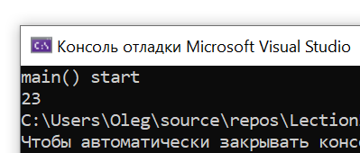
BREAK vs RETURN (3)
вывести ровно одно простое число не меньше заданного num
void main() {
printf("main() start\n");
int num = 20;
while (1) {
if (isPrime(num)) {
printf("%d ", num);
break;
}
num++;
}
printf("\nmain() finish\n");
}
void main() {
printf("main() start\n");
int num = 20;
while (1) {
if (isPrime(num)) {
printf("%d ", num);
return;
}
num++;
}
printf("\nmain() finish\n");
}

Slide 29
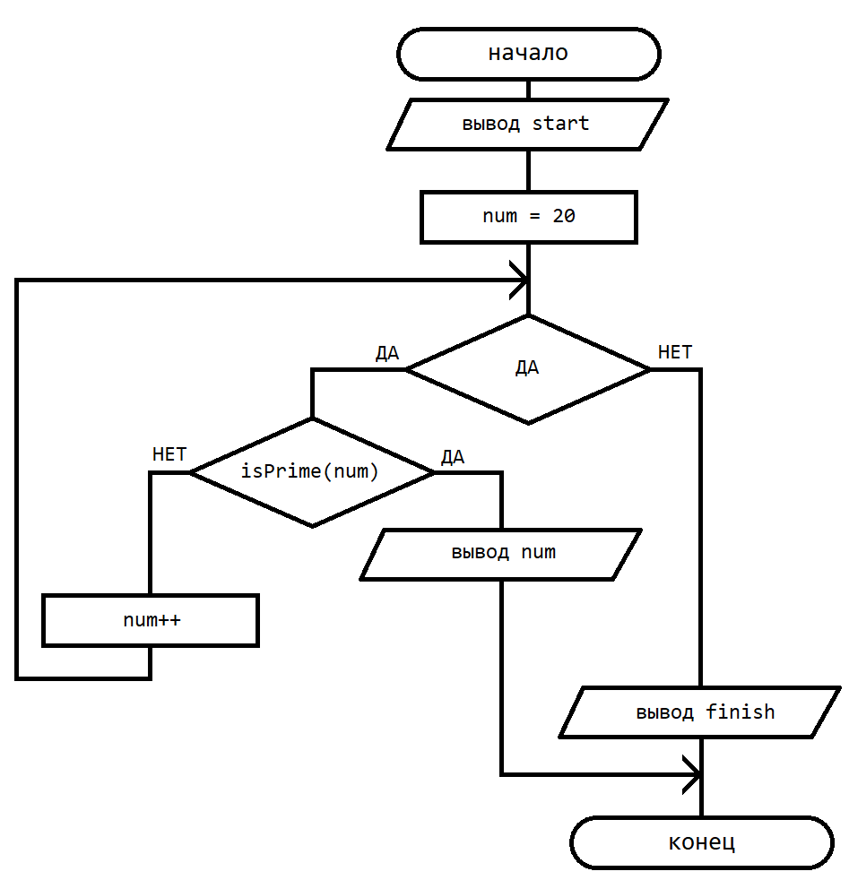
BREAK vs RETURN (4)
вывести ровно одно простое число не меньше заданного num
void main() {
printf("main() start\n");
int num = 20;
while (1) {
if (isPrime(num)) {
printf("%d ", num);
return;
}
num++;
}
printf("\nmain() finish\n");
}

Slide 30
SWITCH (1)
Ввести номер дня недели - вывести его название
#include <stdio.h>
#include <Windows.h>
void main() {
printf("main() start\n");
SetConsoleCP(1251);
SetConsoleOutputCP(1251);
int n;
printf("Введите номер дня недели:\n");
printf("1: ПН\n");
printf("2: ВТ\n");
printf("и так далее\n");
scanf_s("%d", &n);

Slide 31
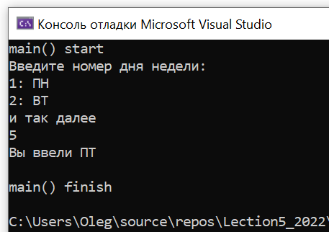
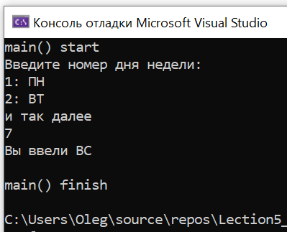
SWITCH (2)
Ввести номер дня недели - вывести его название
switch (n) {
case 1:
printf("Вы ввели ПН\n");
break;
case 2:
printf("Вы ввели ВТ\n");
break;
case 3:
printf("Вы ввели СР\n");
break;
case 4:
printf("Вы ввели ЧТ\n");
break;
case 5:
printf("Вы ввели ПТ\n");
break;
case 6:
printf("Вы ввели СБ\n");
break;
case 7:
printf("Вы ввели ВС\n");
break;
default:
printf("Вы ввели неверное число\n");
break;
}
printf("\nmain() finish\n");
}

Slide 32
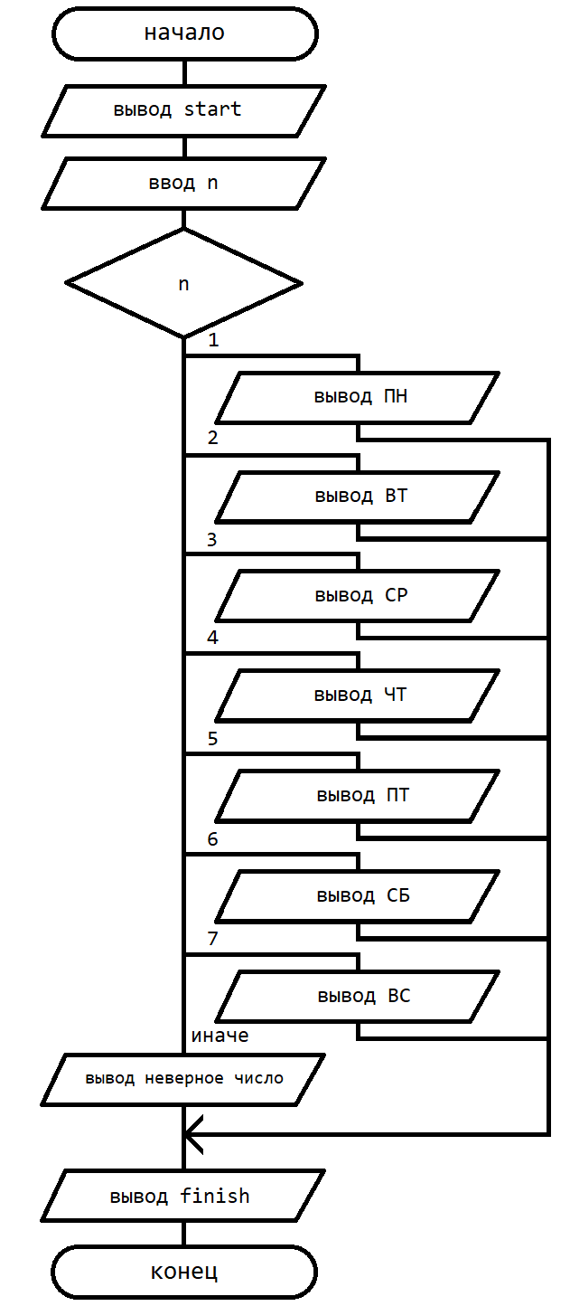
SWITCH (3)
Ввести номер дня недели - вывести его название
switch (n) {
case 1:
printf("Вы ввели ПН\n");
break;
case 2:
printf("Вы ввели ВТ\n");
break;
case 3:
printf("Вы ввели СР\n");
break;
case 4:
printf("Вы ввели ЧТ\n");
break;
case 5:
printf("Вы ввели ПТ\n");
break;
case 6:
printf("Вы ввели СБ\n");
break;
case 7:
printf("Вы ввели ВС\n");
break;
default:
printf("Вы ввели неверное число\n");
break;
}
printf("\nmain() finish\n");
}

Slide 33
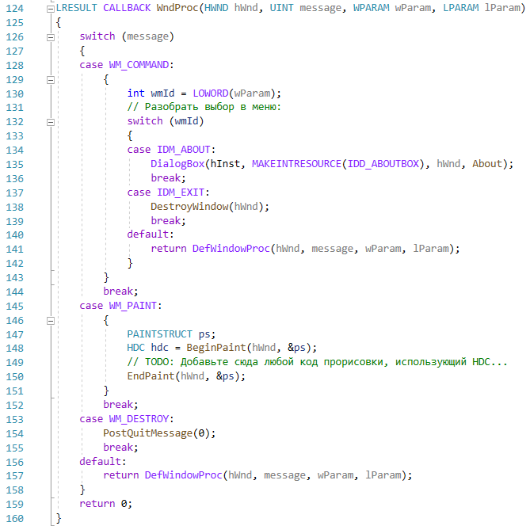
SWITCH в Win приложении

Slide 34
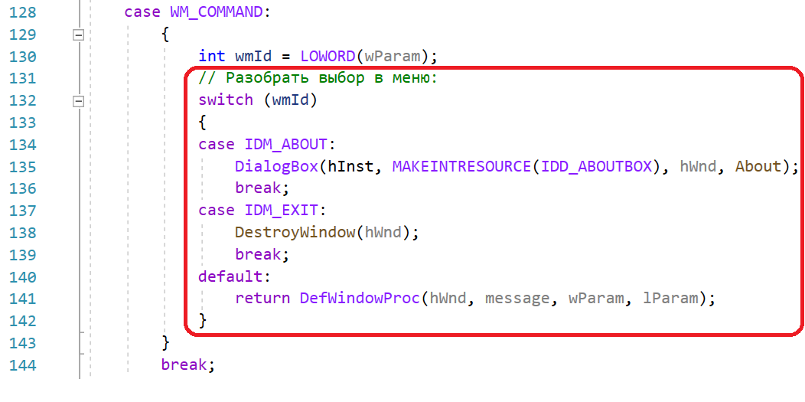
SWITCH в Win приложении (2)

Slide 35
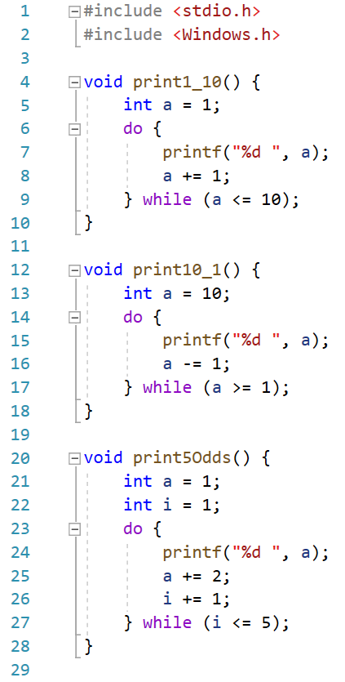
Реализация консольного меню при помощи SWITCH (1)
Заготовка для ЛР10 и ЛР11 – меню выбора действия пользователя (консоль)

Slide 36
Реализация консольного меню при помощи SWITCH (2)
Заготовка для ЛР10 и ЛР11 – меню выбора действия пользователя (консоль)
void main() {
SetConsoleCP(1251);
SetConsoleOutputCP(1251);
int n;
do {
printf("\n");
printf("\n");
printf("Выберите нужную вам операцию:\n");
printf("1: Вывести числа от 1 до 10\n");
printf("2: Вывести числа от 10 до 1\n");
printf("3: Вывести 5 первых нечетных чисел начиная с 1\n");
printf("\n");
printf("0: Выйти из программы\n");
scanf_s("%d", &n);

Slide 37
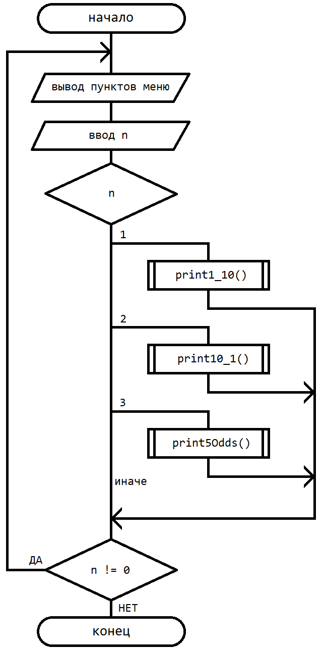
Реализация консольного меню при помощи SWITCH (3)
Заготовка для ЛР10 и ЛР11 – меню выбора действия пользователя (консоль)
switch (n) {
case 1:
print1_10();
break;
case 2:
print10_1();
break;
case 3:
print5Odds();
break;
}
} while (n != 0);
}

Slide 39
Лабораторная работа №10
Консольное меню и циклические задачи
(DO WHILE)

Slide 40
Задача 1. Сделать меню для управления
Программа должна выводить числа от 1 до 10 - если пользователь выбрал '1'
Программа должна выводить числа от 10 до 1 - если пользователь выбрал '2'
Программа должна выводить 5 первых нечетных чисел - если пользователь выбрал '3'
Программа должна завершаться - если пользователь выбрал '0'
void main() {
SetConsoleCP(1251);
SetConsoleOutputCP(1251);
int n;
do {
printf("\n");
printf("\n");
printf("Выберите нужную вам операцию:\n");
printf("1: Вывести числа от 1 до 10\n");
printf("2: Вывести числа от 10 до 1\n");
printf("3: Вывести 5 первых нечетных чисел начиная с 1\n");
printf("\n");
printf("0: Выйти из программы\n");
scanf_s("%d", &n);
switch (n) {
case 1:
print1_10();
break;
case 2:
print10_1();
break;
case 3:
print5Odds();
break;
}
} while (n != 0);
}

Slide 41
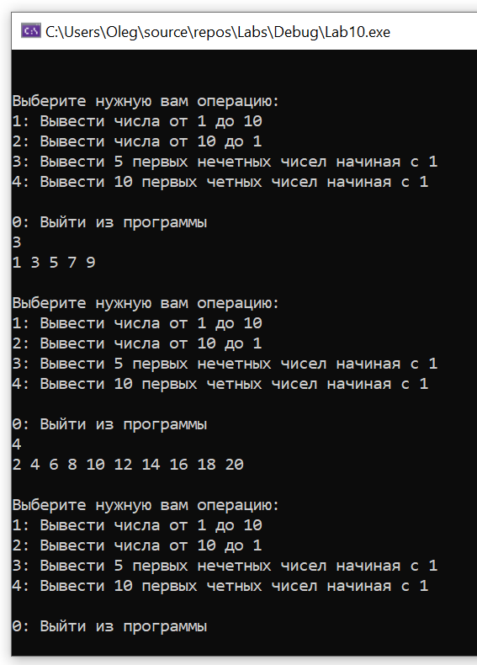
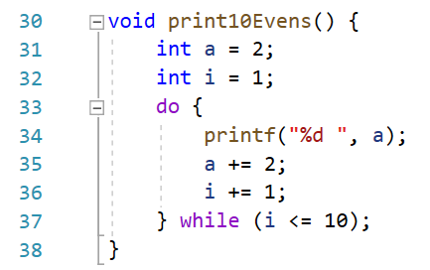
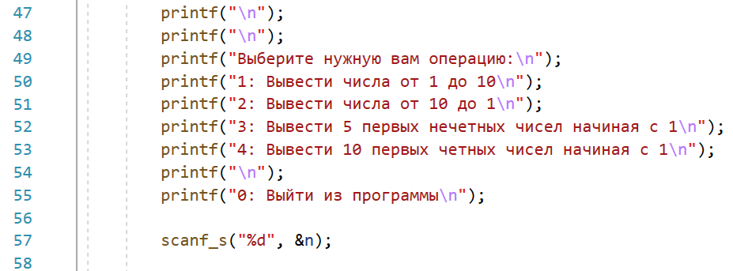
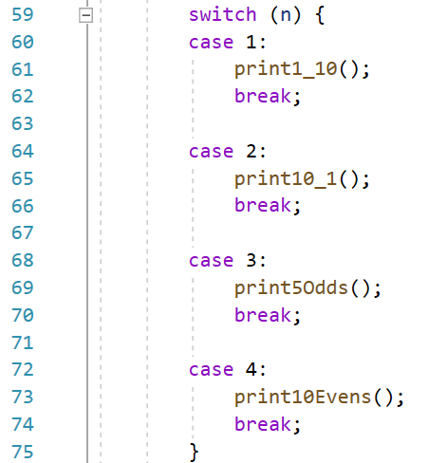
Задача 2. Добавить пункт меню ‘4’
Если пользователь выбрал ‘4’, то нужно вывести 10 первых четных чисел.

Slide 42
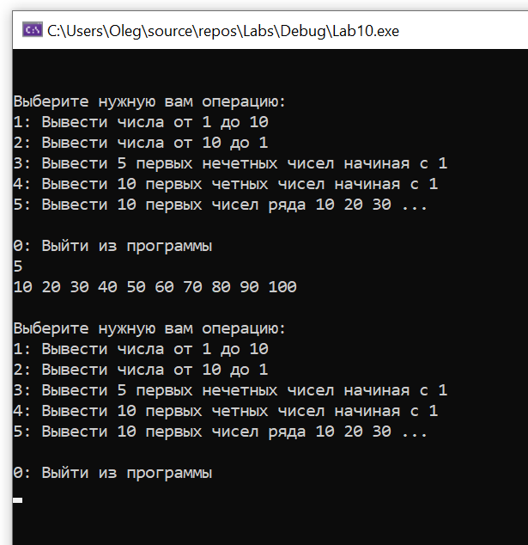
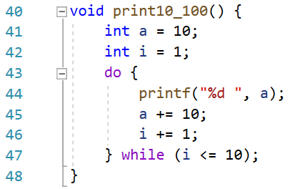
Задача 3. Добавить пункт меню ‘5’
Если пользователь выбрал ‘5’, то нужно вывести 10 первых чисел ряда 10 20 30 … .

Slide 43
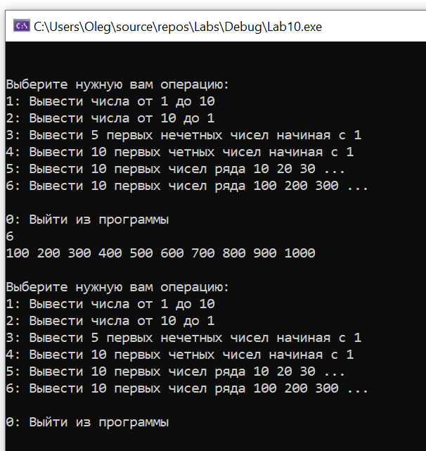
Задача 4. Добавить пункт меню ‘6’
Если пользователь выбрал ‘6’, то нужно вывести 10 первых чисел ряда 100 200 300 … .

Slide 44
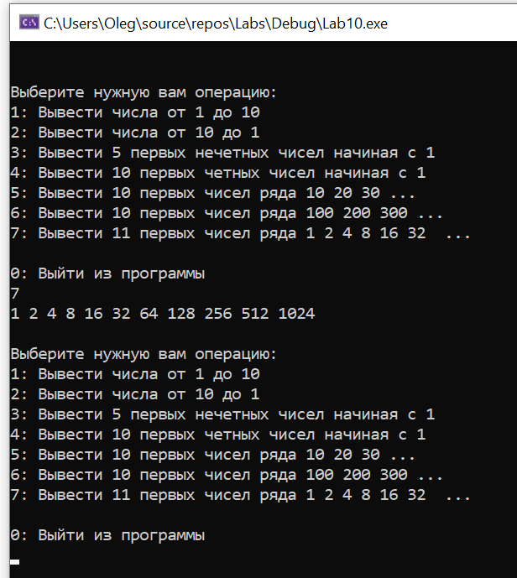
Задача 5*. Добавить пункт меню ‘7’
Если пользователь выбрал ‘7’, то нужно вывести 11 первых чисел ряда 1 2 4 8 16 32 … .

Slide 45
Домашнее задание по ЛР10
Доделать задачи 1-4.
Добавить в меню пункт «Вывести 11 первых чисел ряда 1 3 9 27 81 … » (каждый следующий больше предыдущего в 3 раза
* Каждую задачу из ЛР6 (цикл DO WHILE) добавить как отдельный пункт меню.
** Реализовать две-три задачи вместо DO WHILE через IF GOTO
Обязательно! Принести получившийся код на занятие. Его будем использовать и переделывать на следующих лабораторных работах.

Slide 46
ИТОГО по ЛР10
Научились создавать меню.

Slide 48
Лабораторная работа №11
Цикл WHILE

Slide 49
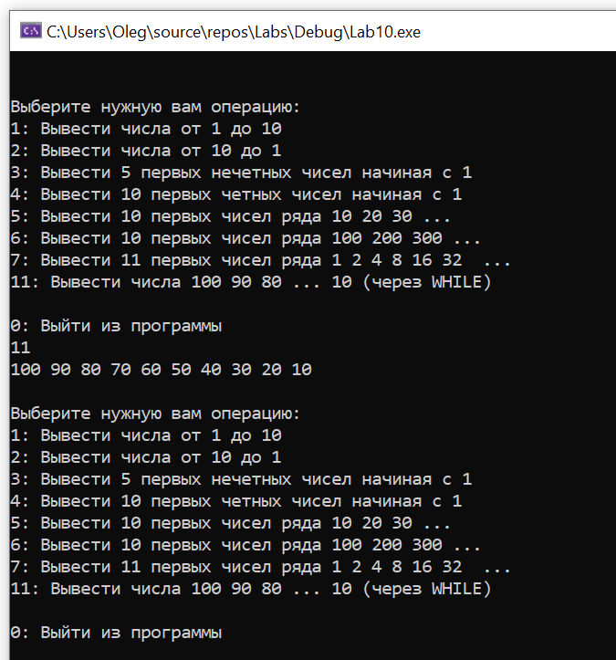
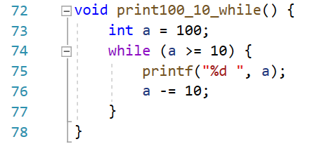
Задача 1. Добавить вычисления через WHILE
Продолжаем работать с кодом, созданным в ЛР10.
Если пользователь выбрал ‘11’, то вывести числа от 100 до 10 с шагом 10. Реализовать это вычисление через WHILE.

Slide 50
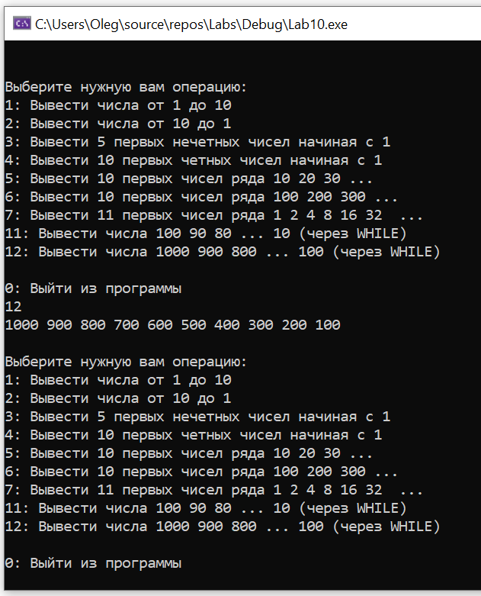
Задача 2. 1000 900 800 … 100
Добавить пункт меню ‘12’. Если пользователь выбрал ‘12’, то вывести числа от 1000 до 100 с шагом 100. Реализовать это вычисление через WHILE.

Slide 51
Задача 3. Все пункты с 1 до 10 переделать в WHILE
Переделать все функции, реализованные через DO WHILE в WHILE.
Проверить, что все пункты меню корректно работают.

Slide 52
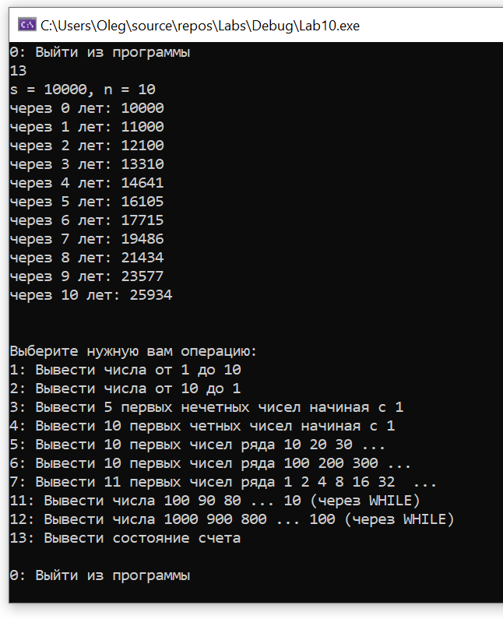
Задача 4*. Рост суммы на счете
Добавить пункт меню ‘13’. Если пользователь выбрал ‘13’, то вывести состояние счета, на котором изначально было S рублей, при ставке N% годовых. Нужно вывести изменение счета за 10 лет.

Slide 53
Домашнее задание ЛР11
Доделать задачи 1-3, которые не успели сделать на занятии в классе.
Добавьте пункт меню ‘20’ выводящий числа от 1000 до 0 с шагом N. Реализовать вычисление через WHILE. N = номеру вашего варианта/порядкового номера в журнале.
*Добавьте пункт меню ‘21’, выводящий N первых факториалов (1 2 6 24 120 720 …). N вводится с клавиатуры.
** Добавить пункт при помощи которого вывести первые N чисел Фибоначчи. N вводится с клавиатуры.
** Добавить пункт при помощи которого вывести разложение числа N на простые множители. N вводится с клавиатуры.
** Несколько задач вместо WHILE реализовать через IF GOTO
Для трех (любых) функций, использующих WHILE, нарисуйте блок-схемы.

Slide 54
ИТОГО по ЛР11
Познакомились с WHILE

Slide 56
ИТОГО по лекции 6
Узнали почти всё про управление в Си – повторили про IF, DO WHILE, узнали про WHILE, CONTINUE, BREAK, RETURN, GOTO, SWITCH
Узнали чем плох GOTO, и почему его не стоит использовать в ваших программах
Узнали как создать меню в консоли
Узнали что нужно сделать в ЛР10 и ЛР11

